Slide 1
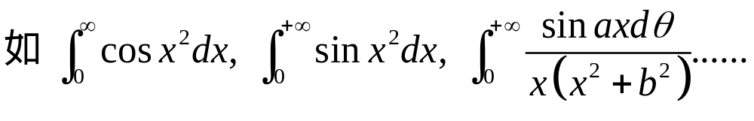
为什么需要学习复变函数？
1.在学习过程中会复习到《微积分》和《线性代数》的知识，
巩固所学，增长数学修养，
可应用于计算一些复杂的广义积分.
2. 会涉及到后续课程（如《数理方程》）的一些内容，
为后面的学习做好准备.
3. 在科学研究和各行各业中有广泛的实际应用.
空气动力学
流体力学
        电磁场理论
热学
地球物理学

Slide 2

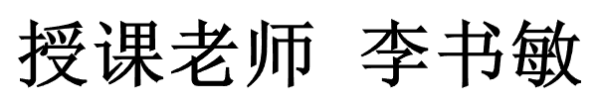
教室 3B101
时间 星期二上午第1,2节，星期四上午第3,4节

Slide 3
复变函数B的主要学习内容
1 复数和平面点集
2 复变数函数及其解析性质 ☆
3 解析函数的积分表示和调和函数 ☆
4 解析函数的级数表示 ☆
5 留数及应用 ☆
7 Laplace变换 ☆

Slide 4
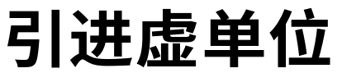
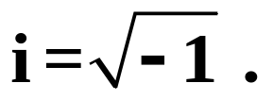
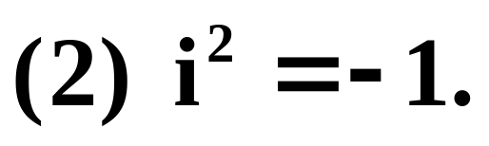
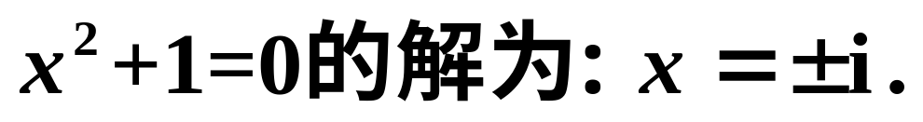
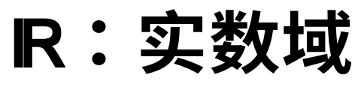
1.1 复数
第一章 复数和平面点集
中学复数知识的复习和补充
复数的定义

Slide 5
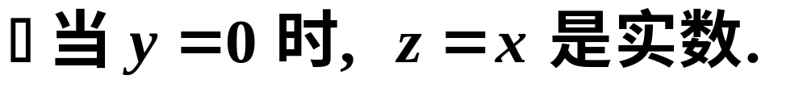
复数的定义
x: 实部
记作：x = Re z
y: 虚部
记作：y = Im z

Slide 6
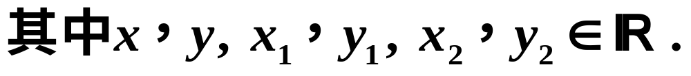
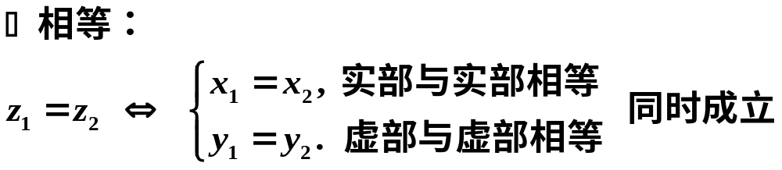
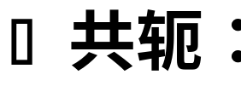
共轭复数: 实部相同, 虚部绝对值相等符号相反.

Slide 7


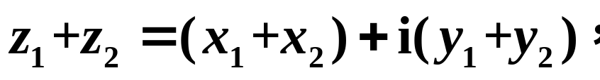
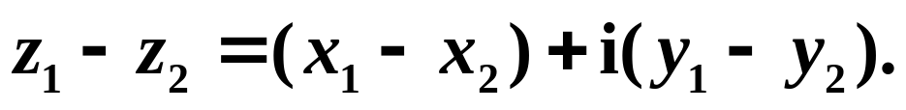
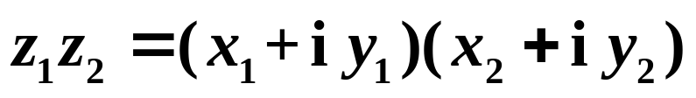
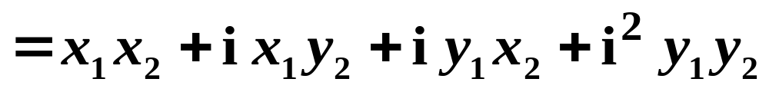
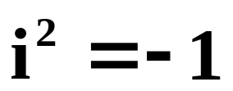
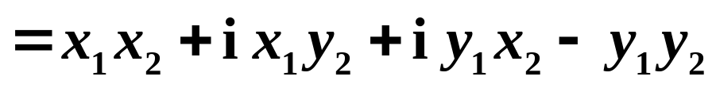
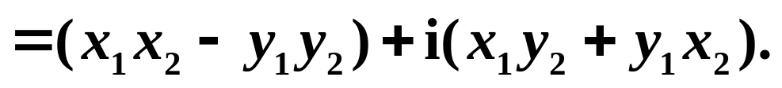
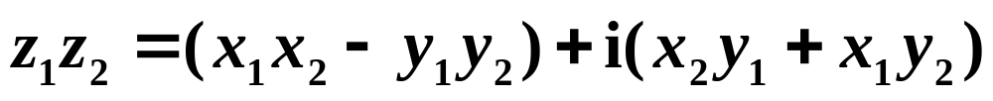

复数的四则运算
和：
差：
积：

Slide 8
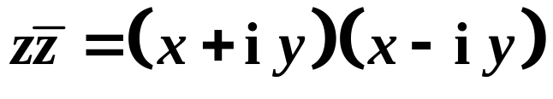
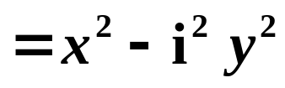
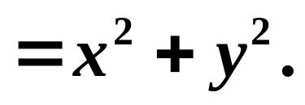
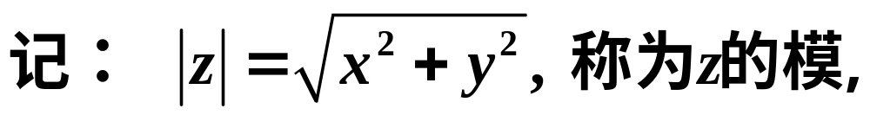
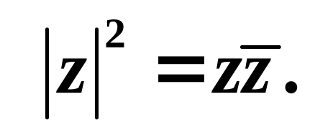
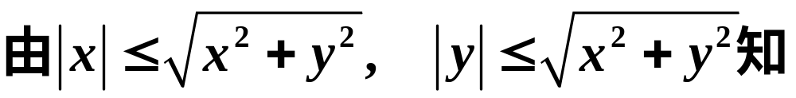
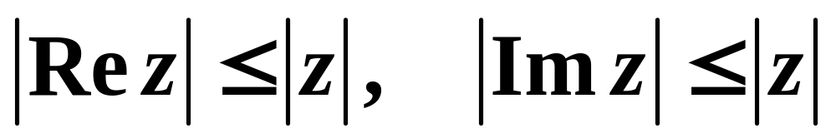

积：

Slide 9
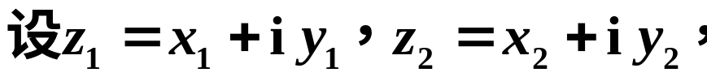
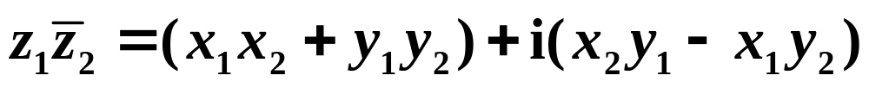
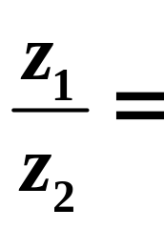
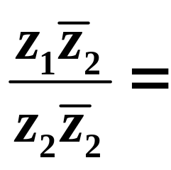
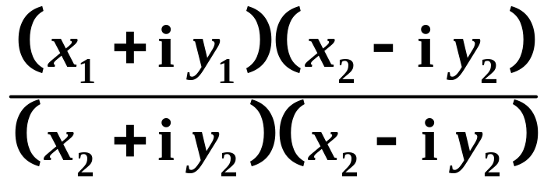
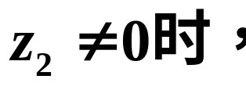
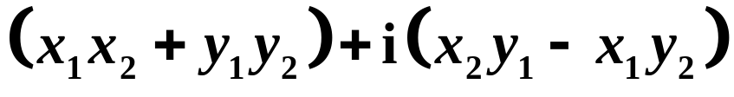
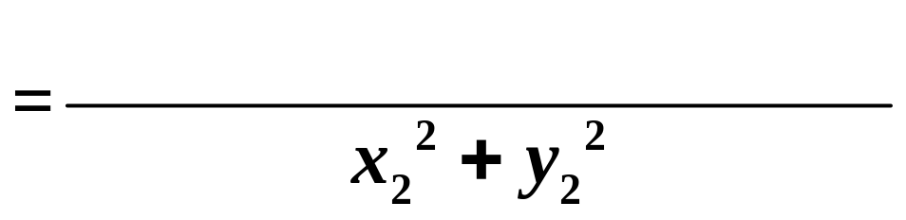
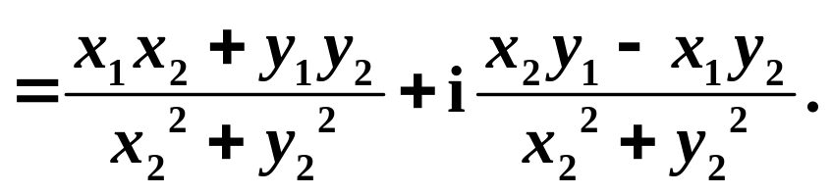
分子分母同时乘以分母的共轭。
除法：

Slide 10
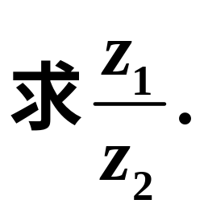
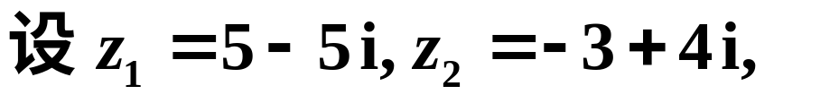
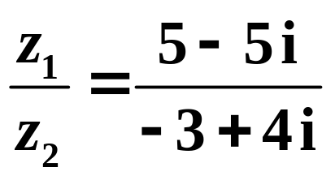
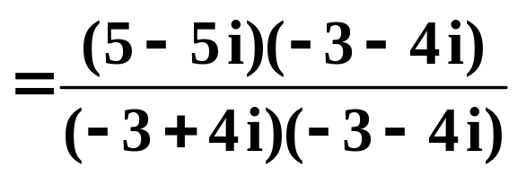
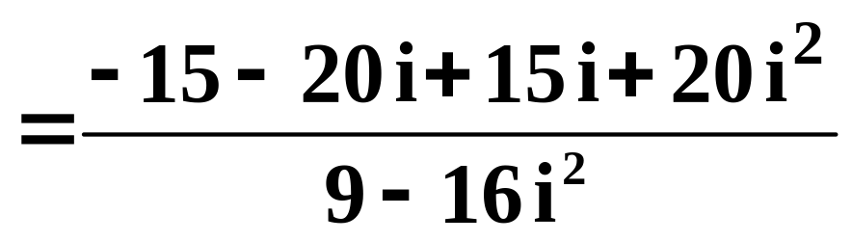
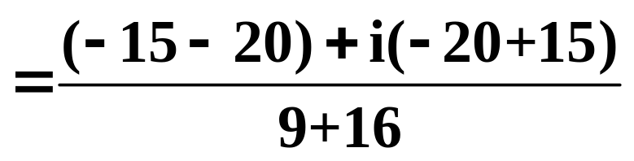
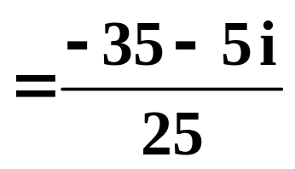
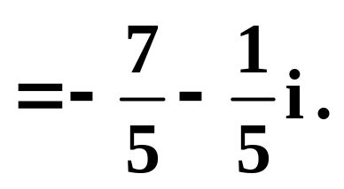
例1
解

Slide 11

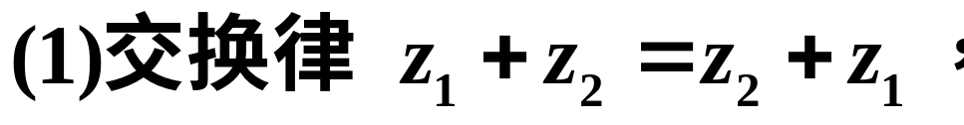
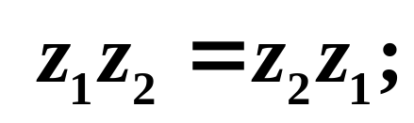
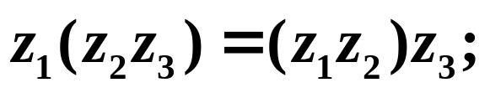
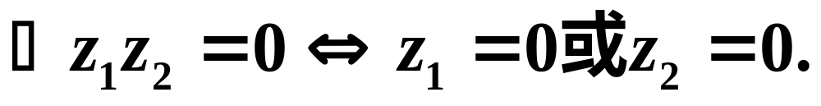
复数的运算性质P4

Slide 12
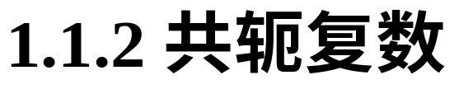

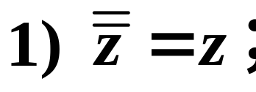
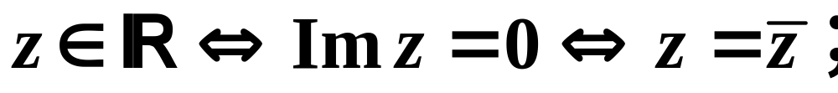









运算性质P4-5:

Slide 13

















Slide 14















证

Slide 15








Slide 16























Slide 17





Slide 18








1.1.4 复数的几何表示

Slide 19




复数的向量表示：

Slide 20










复数辐角的定义
注意
辐角无意义。

Slide 21


辐角主值

Slide 22






















Slide 23




复数的三角表示法
利用直角坐标与极坐标的关系
复数的三角表示法

Slide 24






复数的指数表示法
称为Euler公式
复数的指数表示法

Slide 25












例 1 将下列复数化为三角表示式与指数表示式:
解
故

Slide 26









Slide 27



Slide 28



Slide 29








证明

Slide 30













